Slide 1

5
4
2
مراجعة
الدرس 4
الدرس 3
الدرس 2
الدرس 1

Slide 2






أيقونات توجيهية
توجيهات الأستاذ(ة)
تعيين تلميذ للإجابة
المرور بين الصفوف
عرض فيديو
المرور للشريحة الموالية بعد عرض الفيديو
العمل في ثنائيات

Slide 3

برمجة الأسبوع الثاني
(ة)خاص بالأستاذ
الدرس 2
الدرس 1
الدرس 1
حساب مساحة قاعدة الموشور القائم
فصل الملايين: قراءة وكتابة
الموشور القائم والأسطوانة القائمة
الدرس 4
الدرس 3
حل المسائل
الموشور القائم: المسحة الكلية
مراجعة
مراجعة وتثبيت دروس الأسبوع

Slide 4
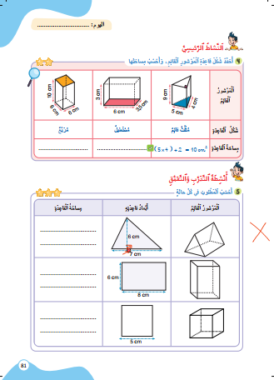
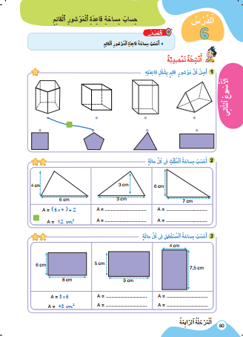
درس اليوم
(ة)خاص بالأستاذ
حساب مساحة قاعدة الموشور القائم

Slide 5

(ة)خاص بالأستاذ
مراحل الدرس
افتتاح الدرس
1
نمذجة
2
ممارسة موجهة
3
ممارسة مستقلة
4
اختتام الدرس
5

Slide 6
(ة)خاص بالأستاذ
عند نهاية الدرس
على الأقل 80% من المتعلمين سيكونون قادرين على:
أحسب مساحة قاعدة الموشور القائم

Slide 7




مرحباً سنتابع درسا جديدا

Slide 8

(ة)خاص بالأستاذ
افتتاح الدرس
1
تصحيح الواجبات المنزلية
الحساب الذهني

Slide 9

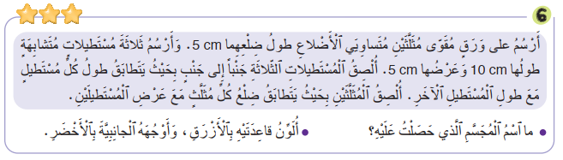

1
صححوا. لديكم دقيقة واحدة
حصلت على موشور قائم ثلاثي

Slide 10

(ة)خاص بالأستاذ

Slide 11

سنبدأ بالحساب الذهني. خذوا كراسات الحساب الذهني صفحة 19.

Slide 12
عرض فيديو الحساب الذهني

Slide 13
صححوا
26
33
42
32
47
15
22
24
30
32

Slide 14
(ة)خاص بالأستاذ
نمذجة
2
أحسب مساحة قاعدة الموشور القائم

Slide 15


الآن أتعرف كيف نحسب مساحة قاعدة الموشور القائم

Slide 16

عرض فيديو النمذجة

Slide 17

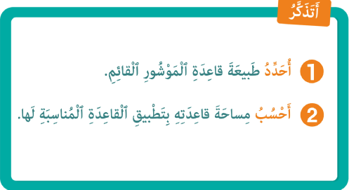
من يذكرنا بما تعلمناه؟

Slide 18
(ة)خاص بالأستاذ
الممارسة الموجهة 1
ممارسة موجهة
3
3
3
النشاط 1
النشاط 2
النشاط 3

Slide 19

خذوا ألواحكم.

Slide 20
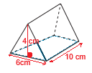
ماذا نفعل في الخطوة الأولى؟
أحسب مساحة
2
أحدد طبيعة
1

Slide 21
اكتبوا على الألواح طبيعة قاعدة هذا الموشور
أحسب مساحة
2
أحدد طبيعة
1

Slide 22
ارفعوا الألواح

Slide 23
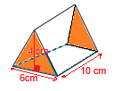
نصحح
أحسب مساحة
2
أحدد طبيعة
1
طبيعة قاعدته مثلث.

Slide 24
ماذا نفعل في الخطوة الثانية؟
أحسب مساحة
2
2
أحدد طبيعة
1
1
طبيعة قاعدته مثلث.

Slide 25
اكتبوا على الألواح قاعدة حساب مساحة المثلث
أحسب مساحة
2
2
أحدد طبيعة
1
1
طبيعة قاعدته مثلث.

Slide 26
ارفعوا الألواح

Slide 27
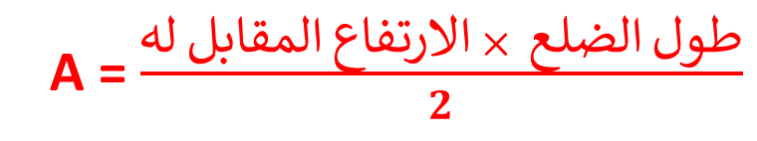
نصحح
أحسب مساحة
2
2
أحدد طبيعة
1
1
A = $\frac{له المقابل الارتفاع × الضلع طول}{2}$
طبيعة قاعدته مثلث.

Slide 28
احسبوا على الألواح مساحة قاعدة هذا الموشور
أحسب مساحة
2
2
أحدد طبيعة
1
1
A = $\frac{له المقابل الارتفاع × الضلع طول}{2}$

Slide 29
ارفعوا الألواح

Slide 30
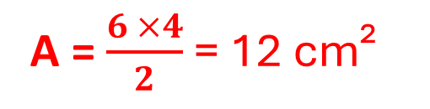
نصحح
أحسب مساحة
2
2
أحدد طبيعة
1
1
A = $\frac{له المقابل الارتفاع × الضلع طول}{2}$
A = $\frac{6 ×4}{2}$ = 12 cm²

Slide 31
(ة)خاص بالأستاذ
الممارسة الموجهة 1
ممارسة موجهة
3
3
3
النشاط 1
النشاط 2
النشاط 3

Slide 32
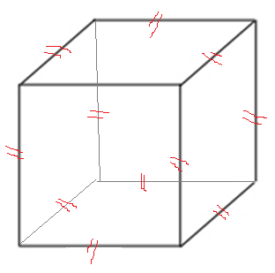
على الألواح احسبوا مساحة قاعدة هذا الموشور
8 cm

Slide 33
ارفعوا الألواح

Slide 34
نصحح، من يقوم ليشرح لنا الخطوات
8 cm
هذا الموشور القائم هو مكعب وجميع حروفه متقايسة
A = 8 × 8 = 64 cm²

Slide 35
(ة)خاص بالأستاذ
الممارسة الموجهة 1
ممارسة موجهة
3
3
3
النشاط 1
النشاط 2
النشاط 3

Slide 36
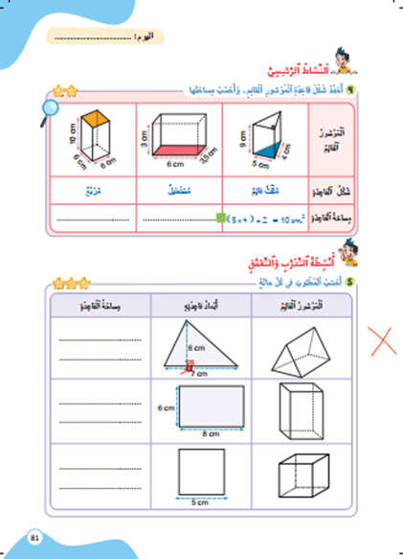
الآن خذوا كراساتكم الصفحة النشاط 4 صفحة 81

Slide 37
لديكم دقيقتان للإنجاز؛ سأمر بين الصفوف لمساعدتكم؛
2

Slide 38
الآن؛ ستشتغلون في ثنائيات
كل واحد يقارن إنجازه مع إنجاز زميله. تأكدوا أنكم اتبعتم الخطوات بشكل سليم.
1- أُحَدِّدُ طَبيعَةَ قاعِدَةِ الْمَوْشُورِ الْقائِمِ؛
2: أَحْسُبُ مِساحَةَ قاعِدَتِهِ بِتَطْبيقِ الْقاعِدَةِ الْمُناسِبَةِ لَها.

Slide 39
صححوا
6 × 6 = 36 cm²
6 × 3,5 = 21 cm²

Slide 40
(ة)خاص بالأستاذ
ممارسة مستقلة
4
أنجز بمفردي

Slide 41
خذوا الكراسات صفحة 81 وأنجزوا النشاط 5. لديكم 5 دقائق
سأمر بين الصفوف لأقدم المساعدة إليكم وأدون ملاحظاتي في كراساتكم
5

Slide 42
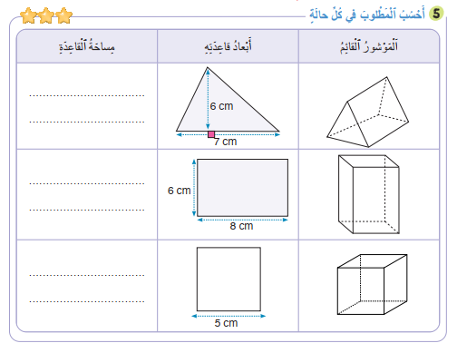

صححوا على كراساتكم
A = $\frac{6 ×7}{2}$ = 21 cm²
6 × 8 = 48 cm²
5 × 5 = 25 cm²

Slide 43
انتبهوا جيدا! في المنزل، ستنجزون الأنشطة المتبقية على كراساتكم :
في الحصة القادمة سأختار أحدكم لتصحيح النشاط.

Slide 44
إلى اللقاء. في الحصة القادمة، سنقوم بتصحيح الأنشطة المنجزة في المنزل.

Slide 45


بناء على إنجازات المتعلمين خلال الممارسة المستقلة

